Slide 1
EVALUASI METODE DALAM DAMAGE ASSESSMENT
PERTEMUAN 13
MK PENILAIAN KERUSAKAN EKONOMI SDAL

Slide 2
Rasional
Pembangunan Ekonomi
Eksternalitas
Kerusakan SDAL/Injury
Sengketa Publik/Konflik Sosial
In court
Outcourt
Damage assessment
Ganti Rugi/Kompensasi

Slide 3
Kerusakan lingkungan dan kaitannya
dengan ganti rugi

Slide 4
Pendugaan Kerusakan
Pendugaan kerusakan sebagai basis penentuan ganti rugi adalah pemberian nilai moneter terhadap injury
Damage assessment merupakan fungsi dari respon masyarakat (society) terhadap perubahan yang terjadi pada layanan SDAL
Damage assessment juga harus memperhatikan masalah property right (hak pemilikan)
Damage assessment terhadap barang publik biasanya sulit dilakukan karena ketiadaan hak pemilikan yang terkukuhkan dengan jelas.

Slide 5
Hal Krusial Pada Damage Assessment
a) Siapa yang membuat kerusakan lingkungan
b) Siapa yang terkena dampak negatifnya
c) property right
d) Jenis dampak/eksternalitas
e) Besaran dampak
f) Lamanya dampak,
g) Jenis sumber daya alam dan lingkungan
yang terkena dampak,
h) Nilai sumber daya alam dan lingkungan baik
marketed dan non-marketed, dll.

Slide 6
Langkah-
Langkah
Perkiraan
Kerusakan
Dan
Penentuan
Ganti Rugi
No
Yes

Slide 7

METODE PENILAIAN EKONOMI KERUSAKAN SDAL
Market based approach
Revealed preference
Factor Income approach
Habitat Equivalency Method (HEM) √

Slide 8
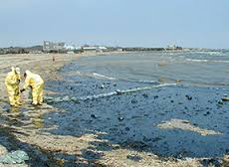
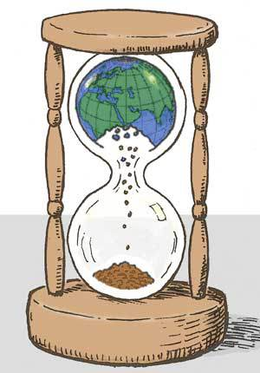
Fee Losses
Komponen nilai kompensasi dari kehilangan fees atau pembayaran pada pemerintah atau perusahaan/perorangan untuk pemanfaatan sdal.
Fees merepresentasikan WTP individual/firms pada pasar.
Untuk implementasi metode ini, dibutuhkan data: (1) fee per unit sdal, (2) jumlah unit yang terkena dampak (mis. Jumlah orang per hari).

Slide 9
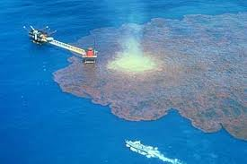
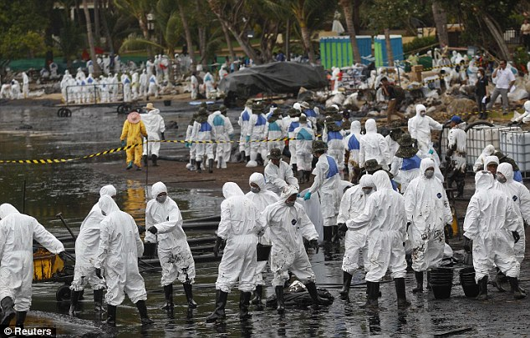
Exp: Fee Losses
Misalkan ada pencemaran minyak di wilayah Kawasan Konservasi laut, menyebabkan ditutupnya satu bagian dari kawasan ini selama 10 minggu untuk proses pembersihan.
Entrance fee ke KKL ini Rp. 100.000 per orang. Jumlah penurunan Turis rata-rata selama ditutup sebagian kawasan adalah 1000 orang perminggu atau 10000 orang total, sehingga nilai kompensasi adalah : 100000*10000 = Rp. 1 Milyar

Slide 10
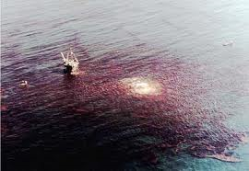
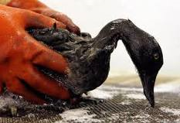
Added or Averted Cost Method
(Metode Biaya Tambahan)
Kerusakan dapat menyebabkan penambahan biaya dari pemanfaat sdal yang terkena dampak kerusakan. Penambahan biaya ini merepresentasikan pengukuran kehilangan sosial.
Exp: pencemaran minyak dapat menyebabkan penutupan sementara pelabuhan atau jalur transportasi untuk pelayaran komersial untuk pembersihan. Dalam kasus ini penambahan biaya transportasi laut krn adanya delay shipping digunakan untuk pengukuran economic damage.
Data yang digunakan biaya aktivitas yang terganggu sebelum dan sesudah injury. Jika data tidak ada dapat digunakan estimasi umum, dari biaya setiap satuan waktu untuk operasional kapal komersial.

Slide 11
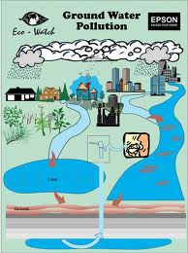
Added or Averted Cost Method
(Metode Biaya Tambahan): Exp
Exp: air bawah tanah yang terkontaminasi dapat dilihat dari biaya air bersih dan air botolan , yang digunakan untuk melihat perubahan demand dari air keran ke air botol, misalnya nilainya 200000/household/bulan. Jika jumlah household yang terkena dampak 2000, dan bulan lamanya dampak 10 bulan maka kompensasinya adalah sebesar: Rp. 4 Milyar

Slide 12
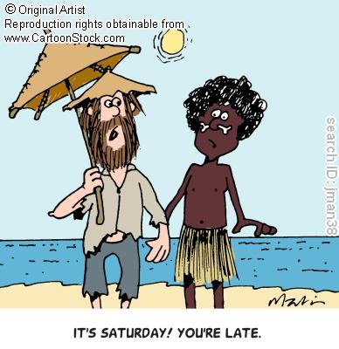
Travel Cost Models
Merupakan alat analisis yang biasa digunakan untuk menilai akses rekreasi, juga nilai perubahan kualitas karakteristik dari rekreasi.
Dasar TCM untuk single site, berdasarkan konsep bahwa nilai lokasi rekreasi dpt diestimasi dengan menganalisis biaya travel dan waktu yang dikeluarkan individu utk mengunjungi lokasi yang sama atau alternatif lokasi.
Dalam kondisi adanya kerusakan sdal di lokasi rekreasi, akan merubah WTP untuk lokasi (atau Keinginan untuk membayar biaya travel dan waktu untuk akses lokasi/lokasi substitute.

Slide 13
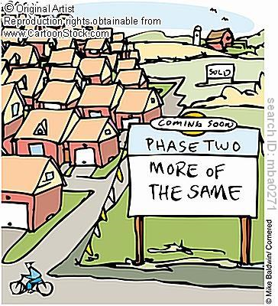
Property Valuation Models
Menganalisis bagaimana proximity berbagai amenities sdal, mis: pantai untuk berjemur, dan disamenities: mis: pencemaran air, mempengaruhi individual WTP pada property.
Ada dua jenis model utama: hedonic property valuation approach dan repeat sales approach.

Slide 14
Property Valuation Models
Hedonic property valuation
meliputi pemanfaatan data cross section dari karakteristik rumah untuk setiap rumah pada suatu given area di suatu waktu (mis, data ukuran, jumlah kamar, adanya landfill kota,dll), analisis regresi digunakan untuk menentukan kontribusi setiap faktor pada harga jual
Repeated sale analysis atau panel data analysis menekankan pada laju relatif dari perubahan harga rumah antara yang terkena dampak dan kontrol area.

Slide 15
Kelemahan model hedonic dan repeat sale models
Memerlukan relatif jumlah besar data detail
Ada banyak faktor yang mempengaruhi nilai rumah, sulit memisahkan pengaruh berbagai faktor ini.
Kemampuan hedonic dan repeat sales model mendeteksi perubahan kecil pada atribut sumber daya terbatas karena besarnya faktor yang menentukan nilai pasar.

Slide 16
Factor Income Method
Dalam metode ini services yang disediakan dalam kondisi sdal rusak dilihat dari input dari produksi jasa atau komoditas yang dijual di pasar.
Metode ini berdasarkan pada konsep ekonomi fungsi produksi, yaitu input seperti sda digunakan untuk memproduksi barang dan jasa yang dijual di pasar.
Exp: penurunan jumlah spesies bawah perairan akan meningkatkan biaya untuk memperoleh spesies ikan ekonomis penting, akibatnya rente ekonomi produser dapat berkurang atau hilang.
Perubahan rente ekonomi dievaluasi dengan menghitung perubahan surplus pada final product atau pasar input.

Slide 17
Factor Income Method
Pendekatan factor income method hanya dapat digunakan pada kondisi dimana nilai primer dari sumber daya yang rusak mempengaruhi biaya produksi sdal yang lebih tinggi nilainya.
Untuk menggunakan metode ini dibutuhkan pemahaman menyeluruh dari input dalam proses produksi dan bagaimana input ini mempengaruhi biaya produksi.

Slide 18
TERIMAKASIH

